Slide 1
Opisný slohový postup - POZOROVANIE
Pozorovanie a opis
Pozorovanie je základom dobrého opisu. Pozorujeme všetkými zmyslami – zrakom obrazy, sluchom zvuky, jazykom chute, čuchom vône, zápachy. Proces ľudského poznávania začína zmyslovým vnímaním.
Pozorovanie:
je cieľavedomé (sústredené) zmyslové vnímanie s cieľom zapamätať si a opísať
vďaka pozorovaniu získavame množstvo informácií
vedecké (analytické) pozorovanie - je najvyšší stupeň pozorovania

Slide 2
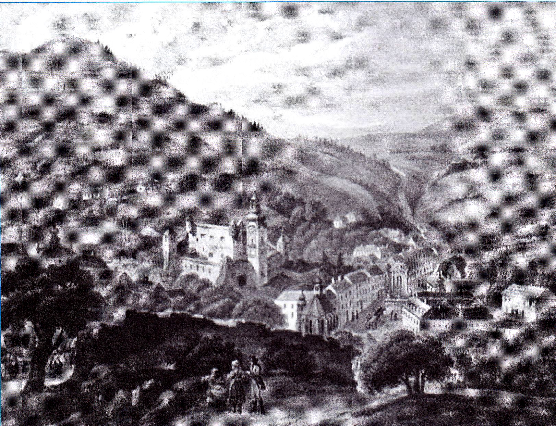
Opisný slohový postup – POZOROVANIE
Pozerajte sa na nasledujúci obrázok približne 20 sekúnd. Pokúste sa zapamätať si čo najviac detailov.

Slide 3
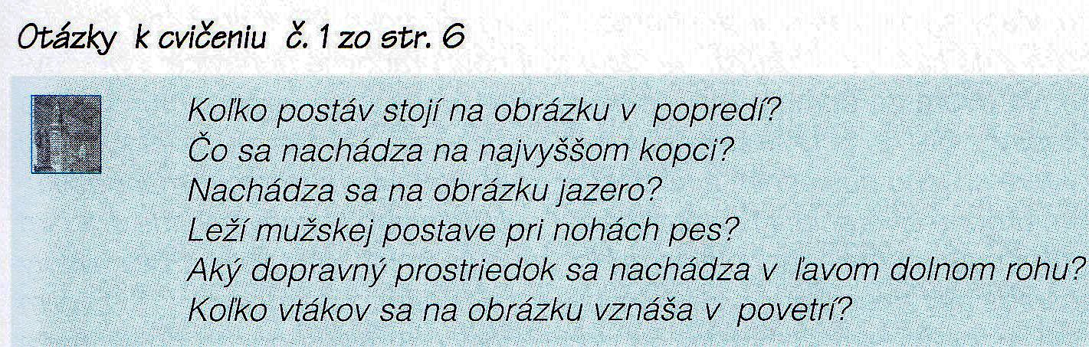
Opisný slohový postup – POZOROVANIE
Odpovedzte na otázky.

Slide 4
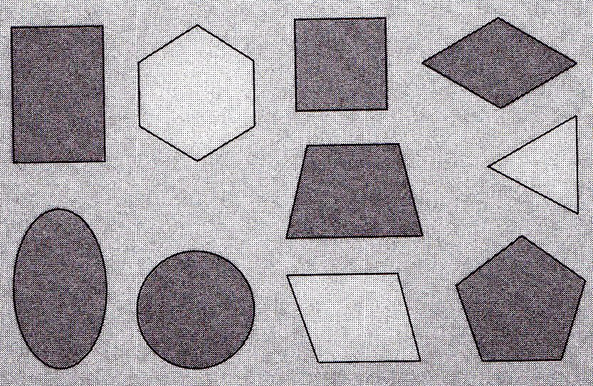
Opisný slohový postup – POZOROVANIE
Pozerajte sa na nasledujúci obrázok približne 20 sekúnd. Pokúste sa zapamätať si čo najviac detailov.

Slide 5
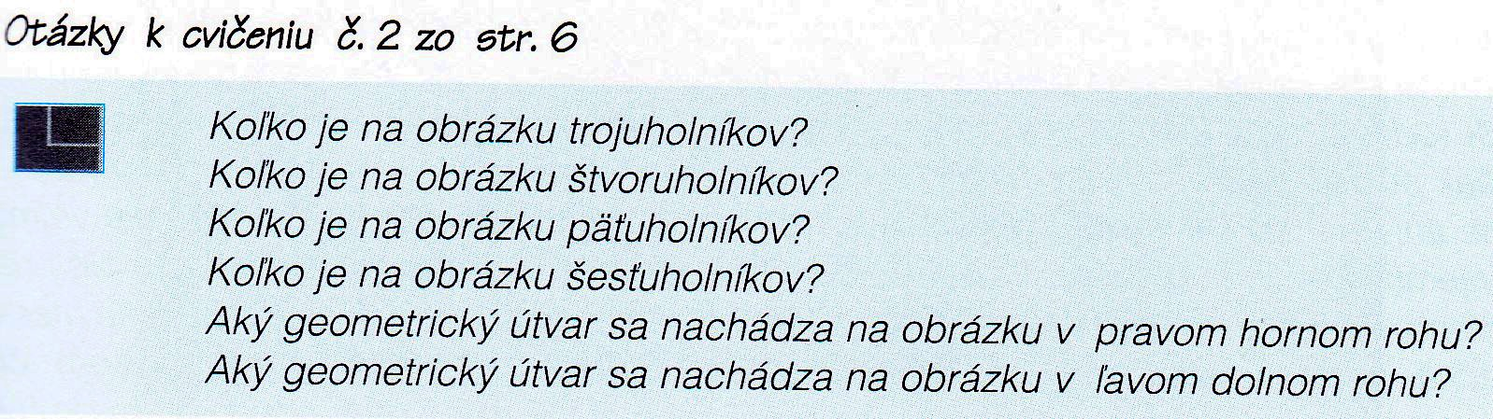
Opisný slohový postup – POZOROVANIE
Odpovedzte na otázky.

Slide 6

Úloha:
Skontrolujte si svoje odpovede.
Zdala sa vám jednoduchšia úloha č. 1 alebo úloha č. 2?
Svoju odpoveď odôvodnite.
Ako hodnotíte svoje pozorovacie schopnosti?
Akým spôsobom sa dajú podľa vás zlepšiť pozorovacie
schopnosti?

Slide 7
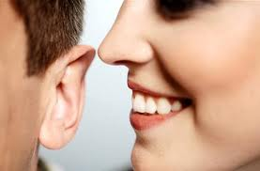
Úloha:
Vyskúšajme si pozorovanie nášho okolia iba sluchom. Na môj pokyn zatvorte oči a vnímajte všetky zvuky v našej triede. Keď zachytíte akýkoľvek zvuk, otvorte oči a zapíšte si ho do zošita. Potom oči opäť zatvorte. Túto činnosť opakujte počas 5 minút. Po oznámení konca časového limitu vytvorte na základe vašich poznámok opis atmosféry v našej triede.

Slide 8
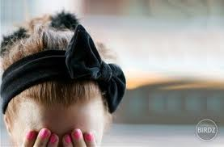
Úloha:
Zapojte do pozorovania všetky vaše zmysly okrem zraku. So zaviazanými očami začnite pozorovať predmet, ktorý dostanete do rúk od spolužiakov alebo od učiteľa.
Opíšte jeho tvar, veľkosť, povrch, vôňu, materiál, z ktorého je predmet vyrobený, a pokúste sa určiť, o aký predmet ide.
Ako ste sa pri pozorovaní cítili?

